Slide 1
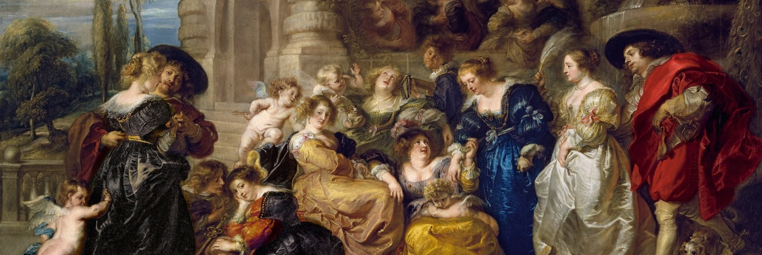
La protection du patrimoine culturel en Belgique, UNE COMPLEXITÉ JURIDIQUE
Dr Marie-Sophie de Clippele
Chargée de recherche F.R.S.-FNRS
Professeure invitée USL-B

Slide 2
Introduction
Complexité croissante de la législation
Plusieurs vagues de répartition des compétences
8 législations applicables en Belgique avec certains recouvrements :
archéologie
protection d’ensemble d’un monument

Slide 3
Plan
Historique de la protection du patrimoine
La protection actuelle du patrimoine en Belgique
Le patrimoine immobilier
Le patrimoine mobilier (et immatériel)
Cas particuliers :
L’archéologie
La protection d’ensemble

Slide 4
Historique : avant la création de l’État belge
Les lettres patentes de la Place royale (1775)
La protection des églises et de leurs objets d’art :
Décret impérial du 30 décembre 1809 concernant les fabriques d’églises : « veiller à ce que toutes les réparations soient bien et promptement faites »
L’arrêté royal du 16 août 1824: « On ne pourra également, sans notre consentement, ou celui des autorités publiques que nous trouverons bon de désigner à cet effet, détacher, emporter ou aliéner des objets d’art ou monuments historiques placés dans les églises, de quelque nature qu’ils soient, ou en disposer en aucune manière, à moins qu’ils ne soient la propriété de particuliers ou de sociétés particulières »

Slide 5
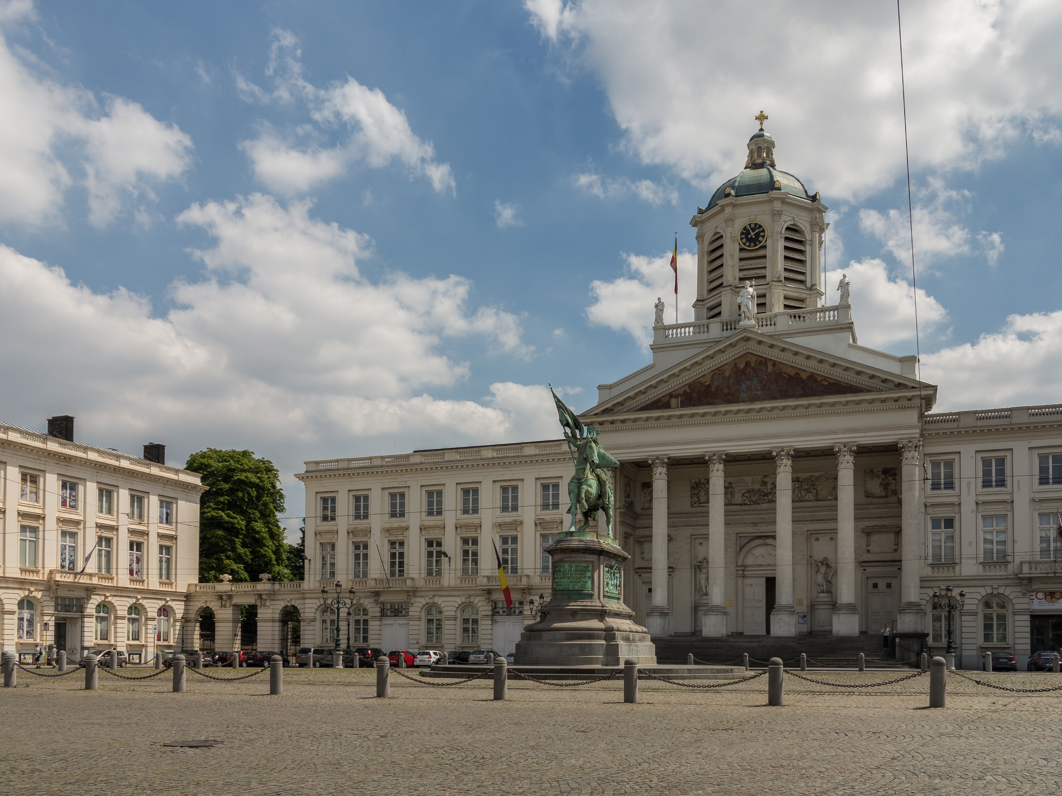

Slide 6
1. Historique : La protection du patrimoine en Belgique
1835 – 1931 : la protection éparse de monuments
La pratique de la CRM(S)
Règles dans des lois générales
La loi du 12 août 1911 sur la protection des paysages
La loi du 26 mars 1914 (Waterloo)
La protection par le domaine public

Slide 7
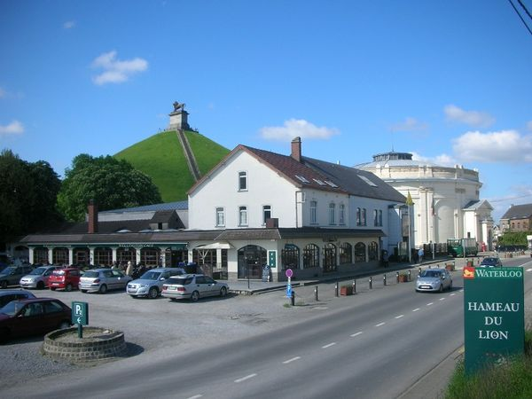

Slide 8
2. La protection du patrimoine en Belgique
1931 – 1970 : la protection unitaire
La loi « royale » du 7 août 1931 sur la conservation des monuments et des sites
La protection ineffective du patrimoine mobilier
Volet mobilier dans la loi du 7 août 1931
Loi du 16 mai 1960 sur le patrimoine culturel mobilier de la Nation

Slide 9
2. La protection du patrimoine en Belgique
1970 : la communautarisation du patrimoine
Compétence des « matières culturelles » transférées aux communautés culturelles (néerlandaise et française)
Premiers décrets dès 1976

Slide 10
2. La protection du patrimoine en Belgique
1988 : la régionalisation du patrimoine immobilier
Transfert de la compétence des « monuments et sites » aux 3 Régions : Région de Bruxelles-Capitale, Région flamande, Région wallonne
+ retransfert à la Communauté germanophone en 1994 → détient toute la compétence pour le patrimoine culturel sur son territoire

Slide 11
2. La protection du patrimoine en Belgique
2014 : la régionalisation du patrimoine bruxellois
Transfert de la compétence du biculturel d’intérêt régional à la RBC
Compétence pour le patrimoine culturel mobilier et le patrimoine immatériel d’intérêt régional
Arrêt C.C. 71/2021 du 20 mai 2021: « En matière de patrimoine culturel, cette attribution limitée implique que la compétence de la Région de Bruxelles-Capitale s’étend uniquement au patrimoine biculturel qui n’a pas une envergure nationale ou internationale (…) Cette condition d’intérêt régional s’applique au patrimoine visé. Dès lors que l’intérêt régional se définit en termes de rayonnement ou d’envergure géographique, et non, comme le soutient pourtant le Gouvernement bruxellois, par rapport au constat d’une carence de l’autorité fédérale dans l’exercice de ses compétences, cette condition s’applique nécessairement aux situations concrètes que le législateur ordonnanciel entend régler.” (B.9.4)
- interprétation en ce sens de l’ordonnance sinon risque d’excès de compétence

Slide 12
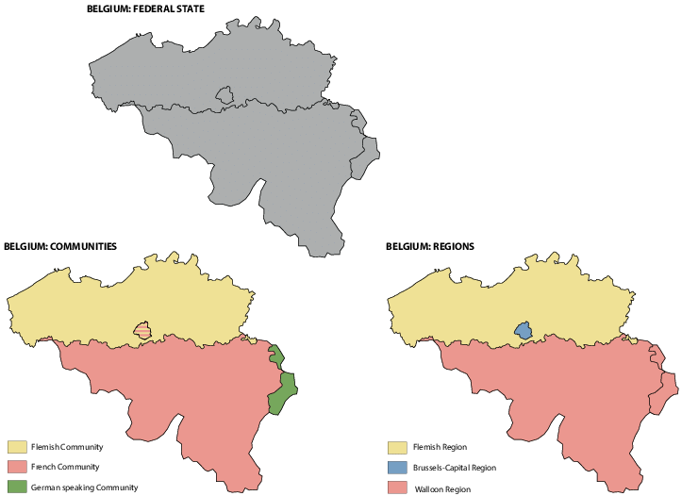
3 Régions : Flandre – Bruxelles – Wallonie
3 Communautés : flamande – française - germanophone

Slide 13
2.1 La protection du patrimoine immobilier
RBC : CoBAT, articles 206-250 (modifications, en vigueur 1er septembre 2019)
RF : décret du 12 juillet 2013 (modifications)
RW : CoPat (en vigueur 1er juin 2019)
CG : Denkmalschutzdekret du 23 juin 2008

Slide 14
Définitions
Notion de patrimoine (RW)
« Le patrimoine comprend l'ensemble des biens immobiliers qui constituent un reflet et une expression des valeurs, croyances, savoirs, savoir-faire et traditions en continuelle évolution, dont la protection se justifie en raison de leur intérêt notamment archéologique, historique, architectural, scientifique, artistique, social, mémoriel, esthétique, technique, paysager ou urbanistique et en tenant compte de critères de rareté, d'authenticité, d'intégrité ou de représentativité. Cela inclut tous les aspects de l'environnement résultant de l'interaction dans le temps entre les personnes et les lieux »

Slide 15
Définitions
4 catégories de patrimoine immobilier (RW)
Monument (! Protection d’ensemble)
Ensemble architectural
Site
Site archéologique
Autres éléments
Petit patrimoine populaire
patrimoine mondial + patrimoine exceptionnel
« patrimoine principal » - « patrimoine secondaire »

Slide 16
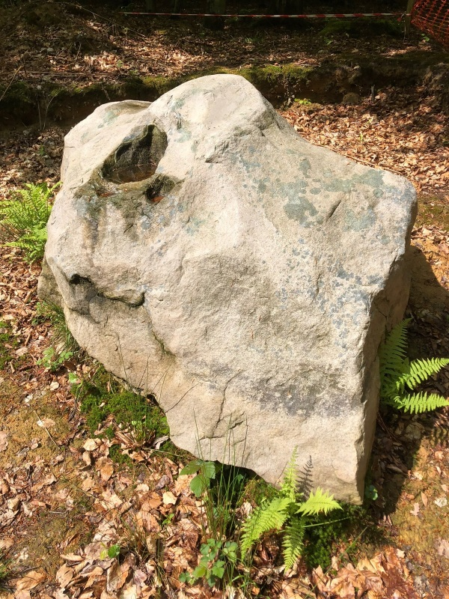
Les Polissoirs de Miécret, classé comme monument 17/05/2022
« toute réalisation architecturale, sculpturale ou végétale isolée et remarquable, en ce compris les éléments immobilisés par incorporation ou destination et les biens culturels qui en font partie intégrante, notamment l'équipement complémentaire et les éléments décoratifs »

Slide 17
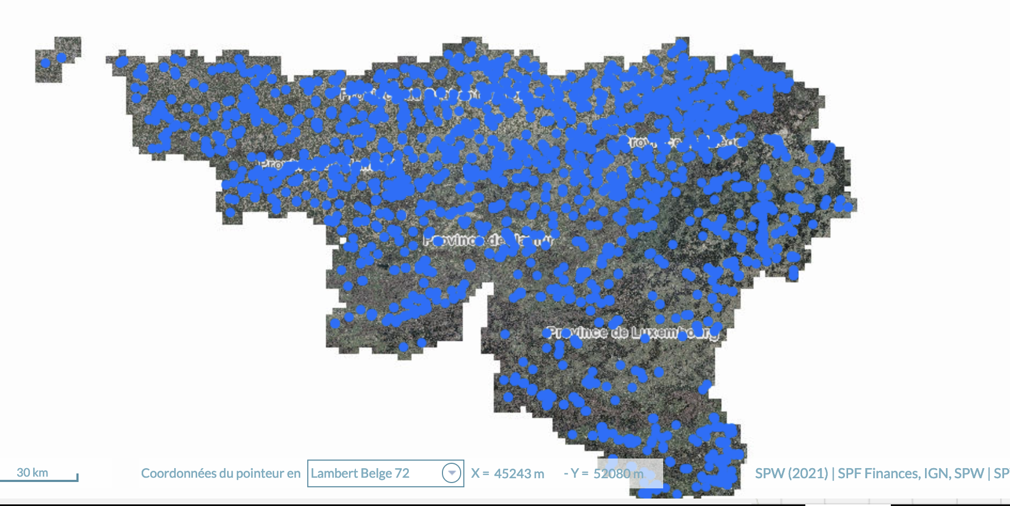
https://geoportail.wallonie.be/walonmap#SHARE=EB40F2296A729D50E053D5AFA49DA47B

Slide 18
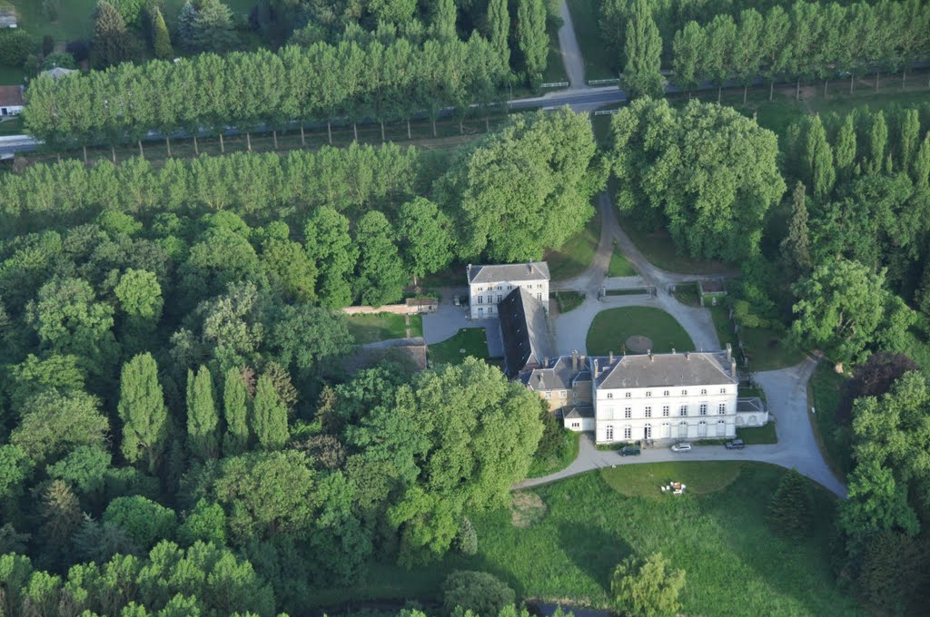
« tout groupement de constructions, en ce compris les éléments qui les relient, remarquable par sa cohérence ou par son intégration dans le paysage »
Château de Longchamps à Waremme, classé comme ensemble archi le 4/02/2014
Notes:
Ensemble de trois immeubles Art nouveau Avenue Brugmann 176 178 Avenue Molière Bruxelles Avenue Molière 177 179

Slide 19
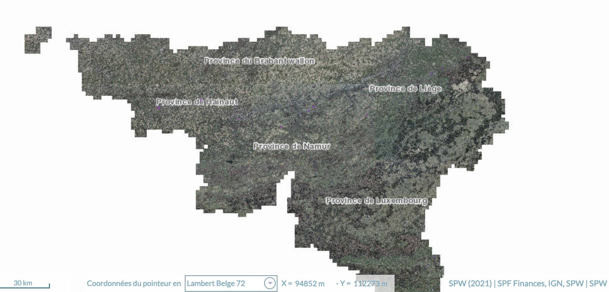

Slide 20
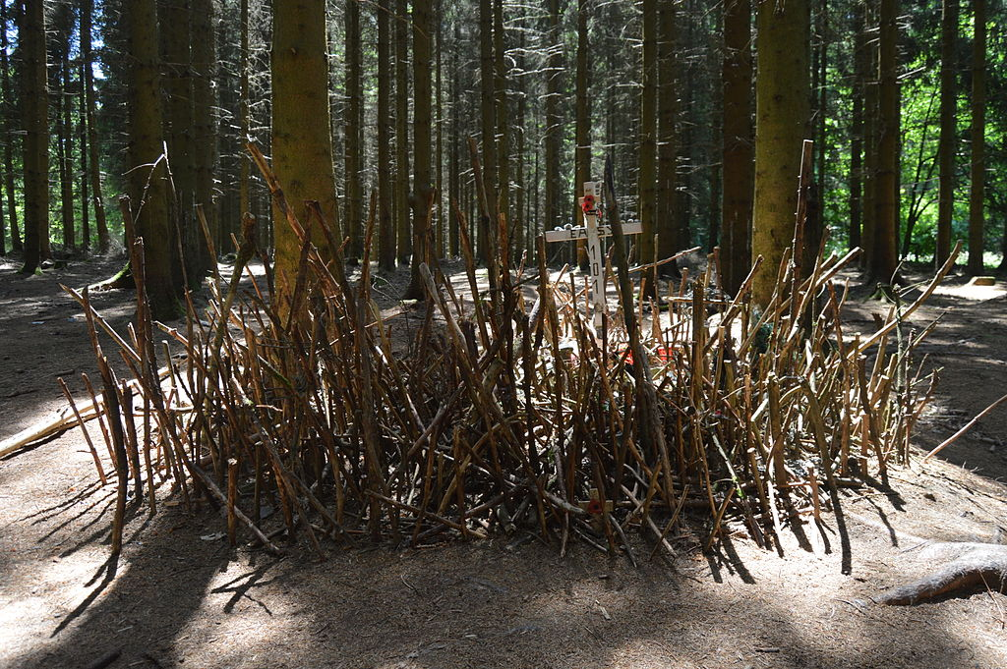
« toute oeuvre de la nature ou toute oeuvre combinée de l'homme et de la nature qui constitue un espace remarquable au regard d'un ou plusieurs critères visés à l'article 1er, suffisamment caractéristique et cohérent pour faire l'objet d'une délimitation topographique »
Le Bois Jacques (et les Fox Holes) à Bastogne, classé comme site le 20/12/2017

Slide 21
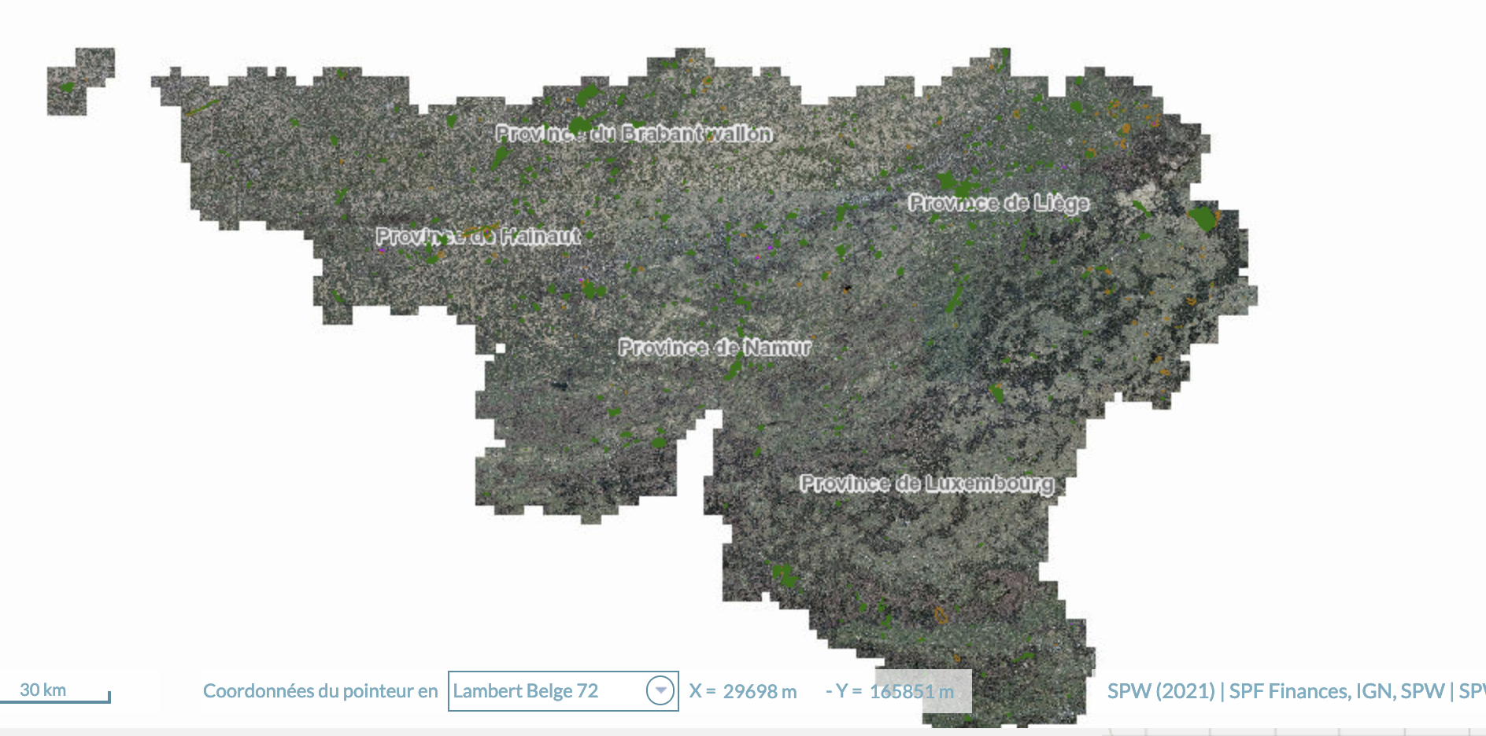
https://geoportail.wallonie.be/walonmap#SHARE=EB40F2296A729D50E053D5AFA49DA47B

Slide 22
« tout terrain, formation géologique ou pédologique, bâtiment, ensemble de bâtiments ou site ayant recelé, recelant ou étant présumé receler des biens archéologiques »
La Belle-roche à Sprimont, site archéologique classé le 26/08/2022 © DR
Notes:
Middeleeuwse haven (15e eeuw) onder Parking 58 site ; perfect bewaarde houten visfuik gevonden

Slide 23
https://geoportail.wallonie.be/walonmap#SHARE=EB40F2296A729D50E053D5AFA49DA47B

Slide 24
Définitions
4 catégories de patrimoine immobilier (RBC)
Monument (! Protection d’ensemble)
Ensemble
Site
Site archéologique
Autres éléments
Petit patrimoine (nouvelle définition)

Slide 25
Définitions
4 catégories de patrimoine immobilier (CG)
Monument (! Protection d’ensemble)
Ensemble
Site
Site archéologique / biens archéologiques
Autres éléments
Petit patrimoine
Bâtiment significatif

Slide 26
Définitions
4 catégories de patrimoine immobilier (RF)
Monument (! Protection d’ensemble)
Site urbain ou rural
Paysage historico-culturel
Site archéologique
Autres éléments
Petits éléments paysager

Slide 27
Instruments de protection
Inventaire(s)
RBC – RF – RW – CG
Protection provisoire / ‘moindre’
- Liste de sauvegarde : temporaire en RW
Liste de sauvegarde : définitive en RBC
Arrêté de classement/protection provisoire : CG – RF
Protection définitive
Classement : servitude légale d’utilité publique
(Zone de protection/transition(RF))

Slide 28
Outils de conservation
RW : fiche patrimoniale (regroupe ancienne fiche d’état sanitaire et étude préalable)
RBC : plan de gestion patrimoniale
RF : plan de gestion
CG : permis de patrimoine (travaux)

Slide 29
2.2 La protection du patrimoine mobilier
CFr : Décret du 11 juillet 2002 → NEW décret du 17 mars 2022
CFl : Topstukkendecreet du 24 janvier 2003
CGer : décret du 20 février 2017
RBC : ordonnance du 25 avril 2019 (biculturel d’intérêt régional)
Bien culturel protégé ou protégeable
droit de l’Union européenne
Bien culturel en circulation dans ou hors UE

Slide 30
Droit de l’UE
Règlement 116/2009 : exportation des biens culturels hors UE
Liste de biens en annexe – seuil d’ancienneté et/ou financier
Règlement 880/2019 : importation des biens culturels dans l’UE
Liste de biens en annexe – seuil d’ancienneté et/ou financier (200 ans ou 250 ans d’âge)
Entrée en vigueur progressive (28 déc 2020 – 28 juin 2025)
Directive 2014/60 : restitution « trésors nationaux » au sein EM de l’UE
Transposé dans loi belge du 28 oct 1996

Slide 31
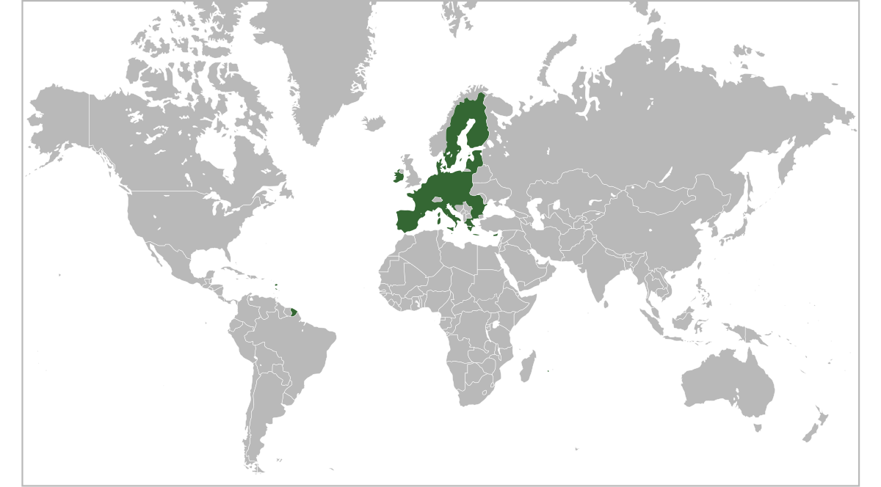
Règlement 116/2009 : exportation des biens culturels hors UE
Règlement 880/2019 : importation des biens culturels dans l’UE

Slide 32
Directive 2014/60 : restitution trésors nationaux au sein EM de l’UE

Slide 33
L’annexe I du règlement n°116/2009
Objets archéologiques ayant plus de 100 ans, provenant de fouilles ou de découvertes terrestres ou sous-marines, de sites ou de collections archéologiques ;
Eléments faisant partie intégrante de monuments artistiques, historiques ou religieux, et provenant du démembrement de ceux-ci, ayant plus de 100 ans ;
Tableaux et peintures autres que ceux des catégories 4 ou 5, faits entièrement à la main, sur tout support et en toutes matières, ayant plus de 50 ans et n'appartenant pas à leurs auteurs ;
Aquarelles, gouaches et pastels faits entièrement à la main, sur tout support, ayant plus de 50 ans et n'appartenant pas à leurs auteurs ;
Mosaïques, autres que celles classées dans les catégorie 1 ou 2 ; réalisées entièrement à la main, en toutes matières, et dessins faits entièrement à la main, sur tout support et en toutes matières, ayant plus de 50 ans et n'appartenant pas à leurs auteurs ;
Gravures, estampes, sérigraphies et lithographies originales et leurs matrices respectives, ainsi que les affiches originales, ayant plus de 50 ans et n'appartenant pas à leurs auteurs ;
Productions originales de l'art statuaire ou de la sculpture et copies obtenues par le même procédé que l'original, ayant plus de 50 ans et n'appartenant pas à leurs auteurs, autres que celles qui entrent dans la catégorie 1 ;
(…)

Slide 34
L’annexe I du règlement n°116/2009
(…)
Photographies, films et leurs négatifs, ayant plus de 50 ans et n'appartenant pas à leurs auteurs ;
Incunables et manuscrits, y compris les cartes géographiques et les partitions musicales, isolés ou en collection, ayant plus de 50 ans et n'appartenant pas à leurs auteurs ;
Livres ayant plus de 100 ans d’âge, isolés ou en collection ;
Cartes géographiques imprimées de plus de 200 ans d’âge ;
Archives de toute nature comportant des éléments de plus de 50 ans d’âge, quel que soit leur support ;
a) Collections et spécimens provenant de collections de zoologie, de botanique, de minéralogie ou d'anatomie ;
b) Collections présentant un intérêt historique, paléontologique, ethnographique ou numismatique ;
Moyens de transport ayant plus de 75 ans d’âge ;
Les autres objets d'antiquité non repris dans les catégories visées aux points 1 à 14 :
a) ayant entre 50 et 100 ans d’âge :
Jouets, jeux, verrerie, articles d’orfèvrerie, meubles et objets d’ameublement, instrument d’optique, de photographie et de cinématographie, instruments de musique, horlogerie, ouvrage en bois, poteries, tapisseries, tapis, papiers peints, armes
b) de plus de 100 ans d’âge

Slide 35
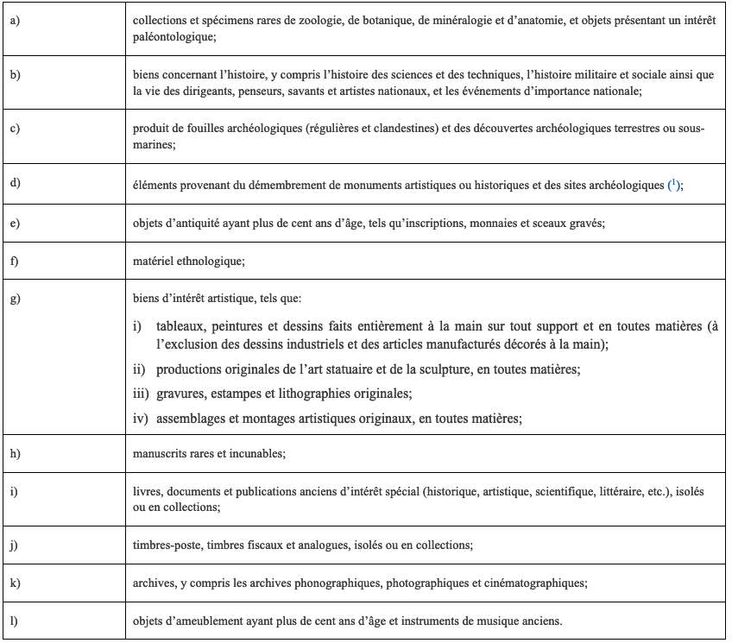
Règl. 880/2019 – Annexe – Partie A. Biens culturels relevant de l’article 3, paragraphe 1

Slide 36
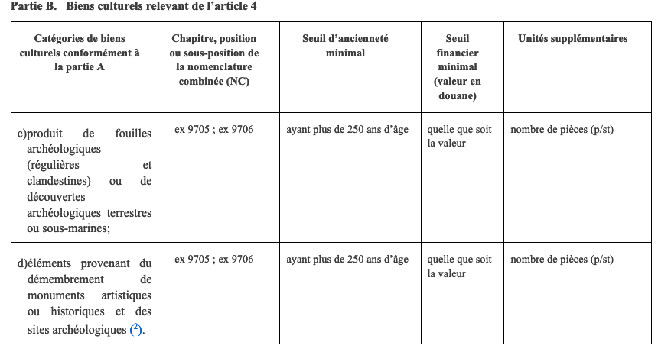
→ Demander une licence d’importation

Slide 37
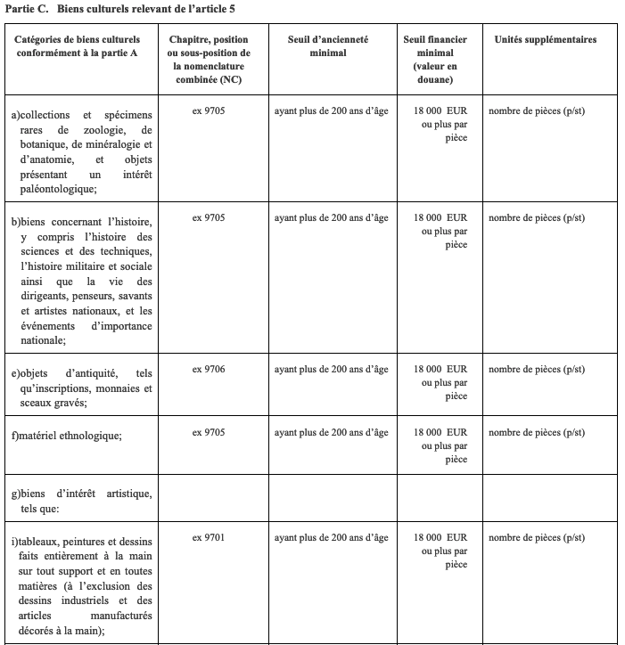
→ Faire une déclaration d’importation

Slide 38
Définitions patrimoine mobilier
Bien culturel (mobilier) : Cfr – Cfl – CG – RBC → Renvoi (1) annexes Règl. 116/2009 et/ou (2) au-delà
Trésor (Cfr – RBC)
Pièce maîtresse (Cfl)
Bien culturel mobilier particulièrement remarquable (CG)
→ Traduction de la notion de
« trésor national » en droit UE
(art. 36 TFUE)

Slide 39
Définitions patrimoine mobilier
Bien culturel
Cfr (FWB): « tout bien meuble, situé de manière licite et durable en Communauté française, et appartenant à l'une des catégories reprises à l'annexe 1, sous A, du règlement (CE) n° 116/2009 du Conseil du 18 décembre 2008 concernant l'exportation de biens culturels »
Cfl: « un bien mobilier, ou une collection, qui appartient à une ou plusieurs des catégories, visées à l'annexe du Règlement (CE) n° 116/2009 » (art. 2, 9°)
RBC: « un bien mobilier ou une collection qui, soit appartient à une ou plusieurs des catégories visées à l'annexe I.A du règlement (CE) n° 116/2009, soit est classé comme trésor par le Gouvernement conformément à la procédure énoncée à l'article 11, § 1er » (art. 5, 1°)

Slide 40
Définitions patrimoine mobilier
Trésor (Cfr – RBC) :
art. 4 Cfr:
« Art. 3.Le Gouvernement procède, en vue de leur protection, au classement des biens culturels mobiliers qui présentent un intérêt exceptionnel pour la Communauté française en raison de leur valeur artistique, historique, archéologique, ethnologique ou scientifique.
Art. 4.Pour pouvoir être classé, un bien doit remplir au moins deux des critères suivants:
1° l'état de conservation remarquable;
2° la rareté;
3° le lien que présente le bien avec l'Histoire ou l'Histoire de l'Art;
4° la grande qualité de conception et d'exécution;
5° la reconnaissance du bien par une communauté en tant qu'expression de son identité historique ou culturelle;
6° l'intérêt de l'ensemble ou de la collection dont le bien fait partie.. »

Slide 41
Définitions patrimoine mobilier
Trésor (Cfr – RBC) :
art. 11 RBC:
« Le Gouvernement peut procéder, en vue de leur protection, au classement comme trésors des biens mobiliers et des collections qui, en raison de leur valeur historique, archéologique, artistique, esthétique, scientifique, sociale, technique ou folklorique, doivent être considérés comme rares et essentiels pour la Région. A l'alinéa 1er, on entend par : 1° rare : un bien culturel dont peu d'exemplaires - identiques ou semblables - sont présents dans le même état sur le territoire de la Région; 2° essentiel : un bien culturel qui a au moins une ou plusieurs des caractéristiques suivantes : a) une valeur particulière pour la mémoire collective, par laquelle on entend la fonction de souvenir marqué, entre autres de personnes, d'institutions, d'événements ou de traditions qui sont importants pour la culture, l'histoire ou la pratique de la science; b) une fonction de maillon, par laquelle on entend la fonction de maillon pertinent dans un développement important pour l'évolution de l'art, l'histoire de la culture, l'archéologie, l'histoire ou la pratique de la science; c) une valeur d'étalon, par laquelle on entend la fonction de contribution importante à l'étude ou à la connaissance d'autres objets importants de l'art, de la culture, de l'archéologie, de l'histoire ou de la science; d) une valeur artistique particulière, par laquelle on entend l'importance artistique par rapport à la production artistique connue. »

Slide 42
Définitions patrimoine mobilier
Pièce maîtresse (Cfl):
Art.4 Décret Cfl:
« Un bien mobilier ou une collection vaut comme pièce maîtresse lorsque, en raison de son importance archéologique, historique, historico-culturelle, artistique ou scientifique pour la Communauté flamande, il/elle doit être considéré(e) comme rare et indispensable. Dans l'alinéa premier, on entend par : 1° rare : un bien mobilier ou une collection dont peu d'exemplaires - identiques ou semblables - sont présents dans le même état au sein de la Communauté flamande ; 2° indispensable : un bien mobilier, ou une collection, qui a au moins une ou plusieurs des caractéristiques suivantes : a) une valeur particulière pour la mémoire collective, par laquelle on entend la fonction de souvenir marqué, entre autres de personnes, d'institutions, d'événements ou de traditions qui sont importantes pour la culture, l'histoire ou la pratique de la science de la Flandre ; b) une fonction de maillon, par laquelle on entend la fonction de maillon pertinent dans un développement important pour l'évolution de l'art, l'histoire de la culture, l'archéologie, l'histoire ou la pratique de la science ; c) une valeur d'étalon, par laquelle on entend la fonction de contribution importante à l'étude ou la connaissance d'autres objets importants de l'art, de la culture, de l'archéologie, de l'histoire ou de la science ; d) une valeur artistique particulière, par laquelle on entend l'importance artistique par rapport à la production artistique connue. »
+ mécanisme du ruling

Slide 43
Instruments de protection
Inventaire: Cfr (Cf. inventaires de l’IRPA) – RBC – CG (?)
(pas d’inventaire) : Cfl
Protection provisoire : mesures d’urgence Cfr - arrêté de classement provisoire en RBC
Classement / protection définitive : Cfr – Cfl – CG - RBC

Slide 44
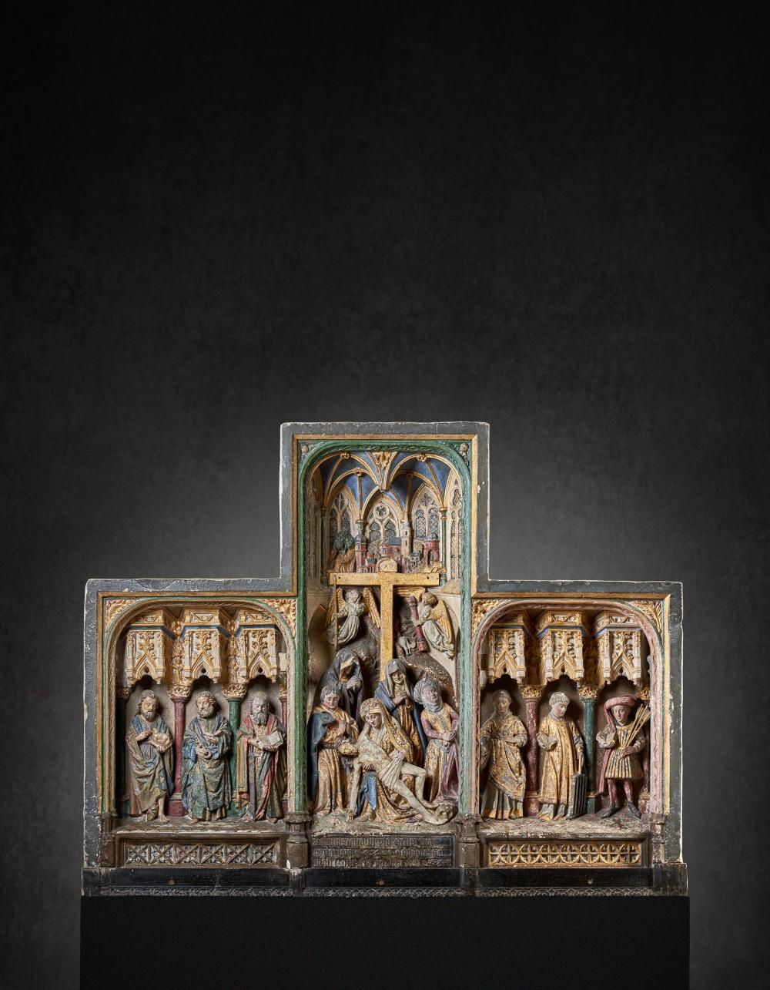
Le retable de Saint-Denis-en-Brocqueroi, vers 1460
Propriété privée (Havré, Mons)
Vendu le 30 mai 2021 pour 1.007.500 €
© Anthenor Auction

Slide 45
FWB
Retable situé en Communauté française → décret du 11 juillet 2002 s’applique (et maintenant celui du 17 mars 2022)
Bien culturel au sens du droit UE → demande l’exportation si exporte hors UE
Bien culturel au sens du décret Cfr – art. 1er
Trésor – potentiellement oui car remplit les critères

Slide 46
FWB
Pas classé, mais inscrit sur la liste de sauvegarde? Refus de la Ministre Linard:
« Le classement est une procédure exceptionnelle. Elle doit être spécialement motivée, dans la mesure où elle implique une restriction au droit de propriété et à la libre circulation. Si nous pouvons le regretter, il est malheureusement impossible de classer un bien si nous ne disposons pas d’éléments suffisants pour justifier le classement »
sécurité juridique des dispositions administratives – droit de préemption trop onéreux – étudie opportunité de classer le bien néanmoins
Question parlementaire orale, 15 juin 2021, CRIc n° 100-Cult 21, p. 17
https://www.pfwb.be/le-travail-du-parlement/doc-et-pub/documents-parlementaires-et-decrets/questions/001698100

Slide 47
FWB
Article 12 décret 2002 Communauté française:
« Le Gouvernement crée une liste de sauvegarde, sur laquelle seront inscrits les biens pour lesquels une procédure de classement a été entamée. Le bien reste inscrit sur la liste de sauvegarde durant toute la période de procédure de classement. Dès que le Gouvernement a statué sur le classement, le bien est rayé de la liste de sauvegarde. Tous les effets liés au classement, à l'exception des articles 8 et 17 du présent décret, s'appliquent également aux biens inscrits sur la liste de sauvegarde. Par ailleurs, le Gouvernement peut, d'initiative, inscrire sur la liste de sauvegarde tout bien culturel mobilier au sens du présent décret, en conséquence de quoi la procédure de classement est entamée et notifiée conformément à l'article 5 du présent décret. »

Slide 48
FWB
Article 8 décret 2022 Communauté française:
« § 2. En cas d'urgence incompatible avec les délais d'entame d'une procédure de classement, le Gouvernement peut décider d'appliquer au bien qu'il désigne les mesures de protection visées aux articles 5, 6 et 19.
Dans cette hypothèse, le Gouvernement saisit immédiatement la Commission et entame la procédure de classement.
§ 3. - Les mesures de protection visées aux paragraphes 1 et 2 cessent leurs effets si la procédure n'aboutit pas à un classement. »

Slide 49
Exportation
Refus d’exportation d’un bien culturel sans compensation + dt préemption: Cfr + RBC
Cfr: Trésor jamais exporté définitivement
bien culturel peut être exporté si autorisé (même si pas classé)
Droit de préemption : droit de préférence pour acquisition d’un bien culturel
Refus d’exportation d’une pièce maitresse avec obligation de rachat : Cfl + CG
Demande que pour les p.m. ou p.m. potentiels

Slide 50
2. La protection du patrimoine en Belgique
Législation disséminée impact sur la protection?
Non: politiques publiques autonomes
Oui:
complexité, aussi dans les contreparties (fiscales);
circulation biens culturels (manque un accord de coopération);
déresponsabilisation (décentralisation vers le local)

Slide 51
3. Recouvrements
Scission artificielle entre mobilier et immobilier
Le plus frappant :
Archéologie
Protection d’ensemble

Slide 52
3.1. Archéologie
Compétence régionale + CG :
Fouilles archéologiques (archéo préventive ou découverte fortuite)
Protection des sites archéologiques
Détecteur de métaux si agréés (RW-RBC)
Demande d’agrément pour dépôt de biens archéologiques
Compétence communautaire + RBC :
Biens archéologiques mobiliers
RBC: Dévolution des biens issus des fouilles à RBC

Slide 53
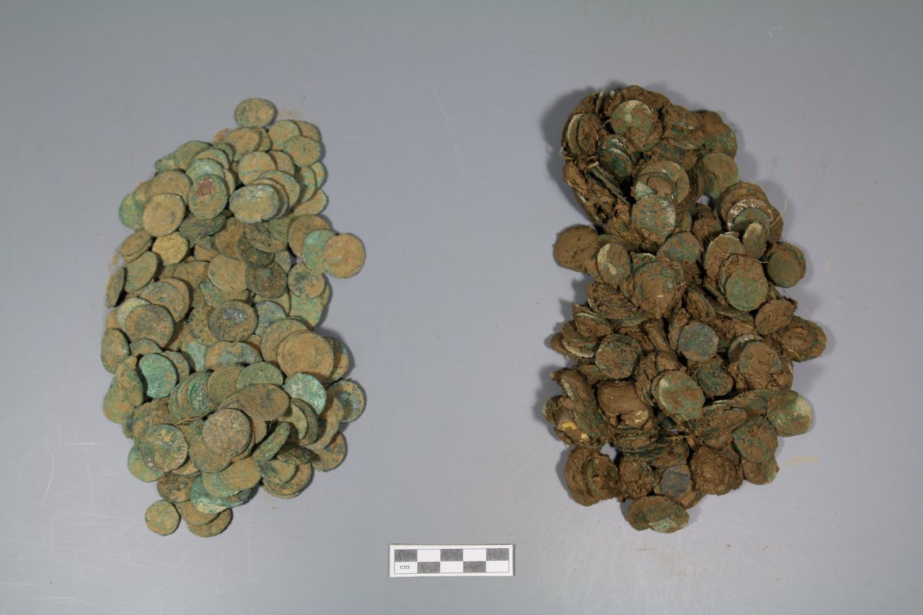
© Agentschap Onroerend erfgoed; https://www.vrt.be/vrtnws/nl/2020/12/16/opvallende-archeologische-vondst-in-gingelom-blijkt-franse-geldr/

Slide 54
© Saskia Van Parys, KBIN
Notes:
Middeleeuwse haven (15e eeuw) onder Parking 58 site ; perfect bewaarde houten visfuik gevonden

Slide 55
Lion sculpté d’une fontaine de la villa gallo-romaine d’Anthée, Musée archéologique de Namur
© DR
Notes:
Middeleeuwse haven (15e eeuw) onder Parking 58 site ; perfect bewaarde houten visfuik gevonden

Slide 56
3.2. La protection d’ensemble
Une antique summa divisio entre meubles et immeubles en droit (civil) des biens :
Biens immeubles par nature
Bien meubles par nature
Biens immeubles par destination
Certains effets néfastes pour le patrimoine culturel

Slide 57
3.2. La protection d’ensemble
(1) Répartition artificielle des compétences entre le patrimoine immobilier et mobilier:
Régionalisation du patrimoine immobilier
Répartitions subséquentes de la compétence : Cté germanophone et RBC (« matières biculturelles d’intérêt régional »)
Reste de compétence pour l’État fédéral : certains biens culturels dans les ESF (y compris le « War Heritage Institute »)

Slide 58
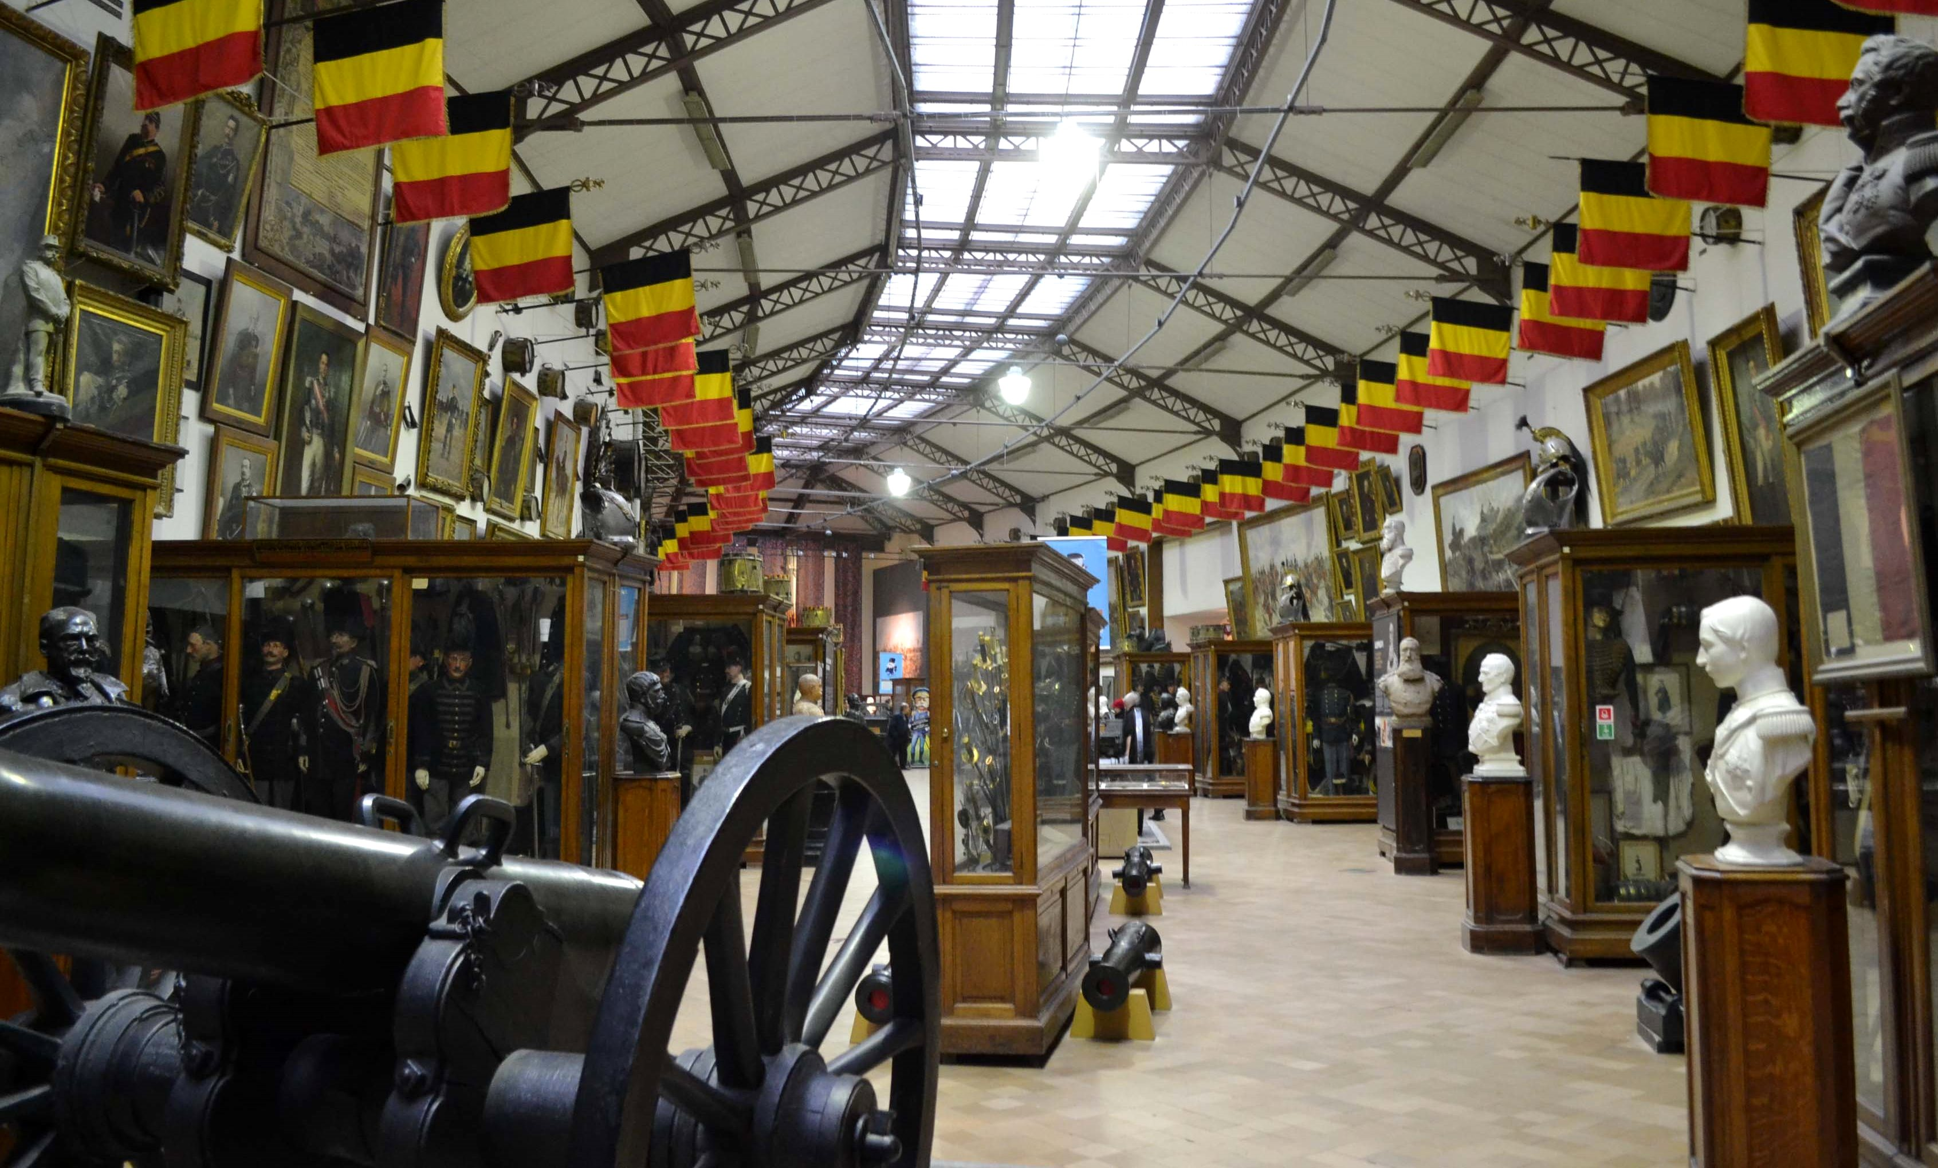

Slide 59
3.2. La protection d’ensemble
(2) Difficulté d’utiliser la catégorie des biens immeubles par destination :
- Protection automatique de certains biens sans intérêt culturel
- Unité de propriété empêche des protections
- Volonté d’attacher peut exclure des biens

Slide 60
3.2. La protection d’ensemble
(3) Difficulté de protéger des meubles arrachés d’un monument

Slide 61
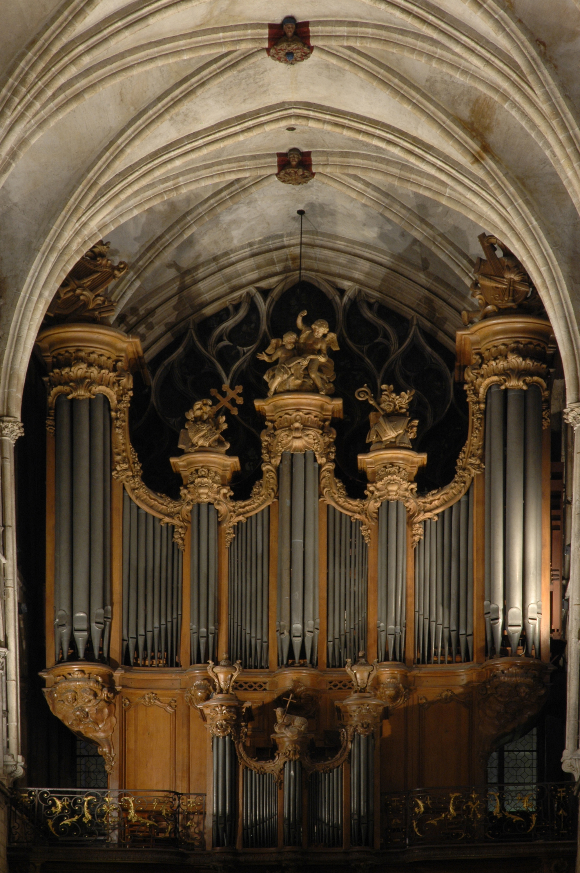

Slide 62
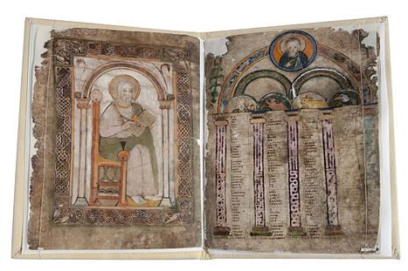

Slide 63
3.2. La protection d’ensemble
- La notion des « installations et éléments décoratifs faisant partie intégrante du monument »
RBC – CG
La notion de « biens culturels »
RF – RW
→ Risque de confusion avec le patrimoine culturel mobilier!
- L’incidence jurisprudentielle de ces notions
La « saga » du Palais Stoclet

Slide 64
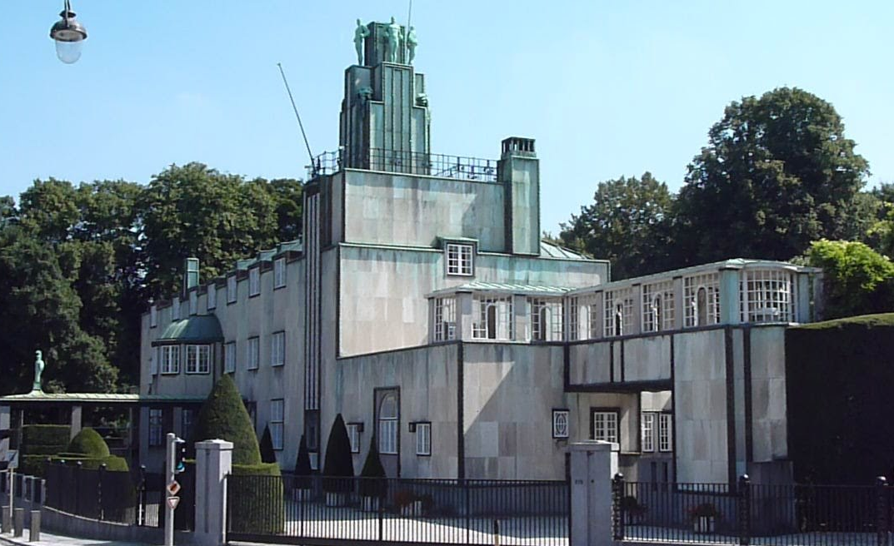
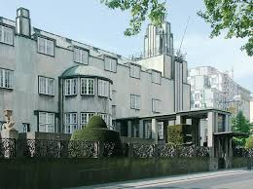
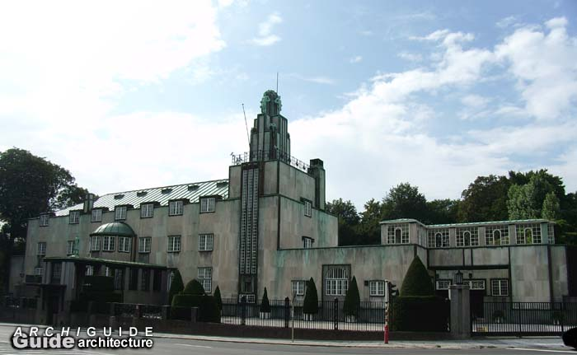
Palais Stoclet

Slide 65
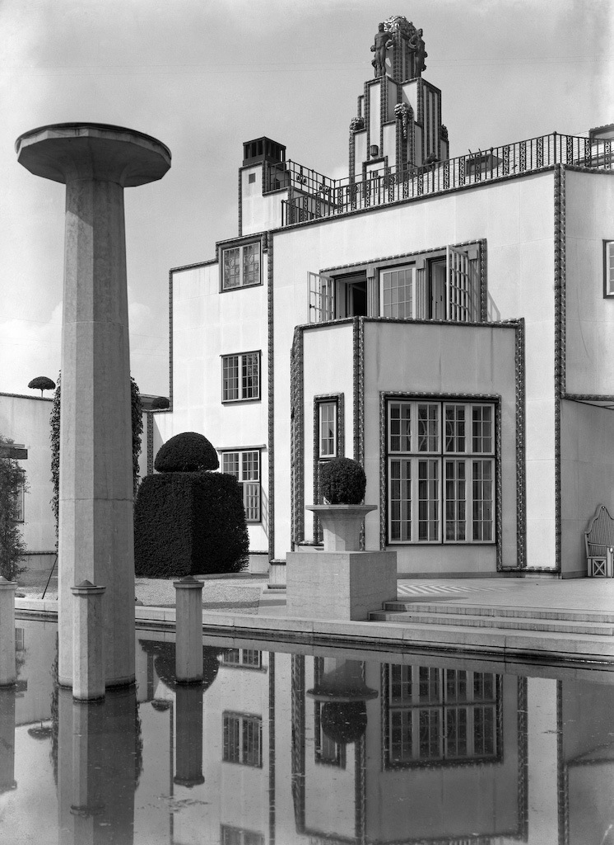
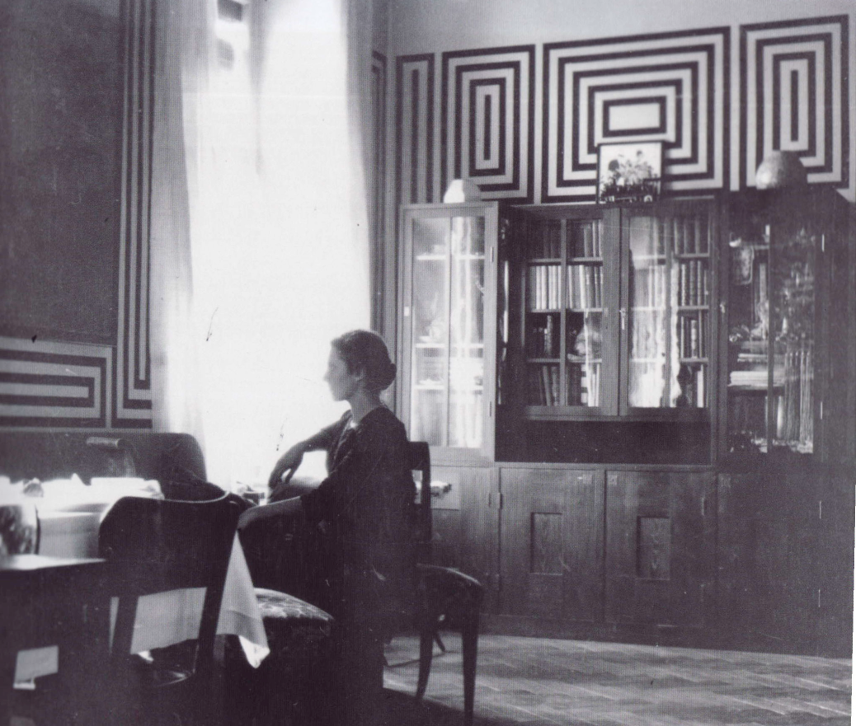
Palais Stoclet: Oeuvre d’art totale

Slide 66
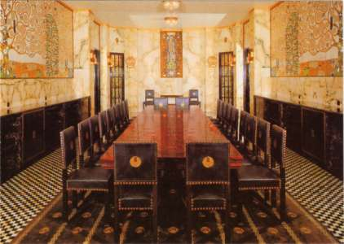
Palais Stoclet: son intérieur

Slide 67
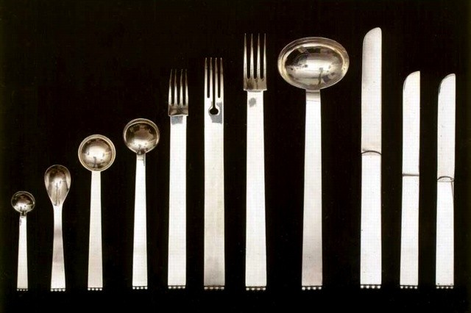
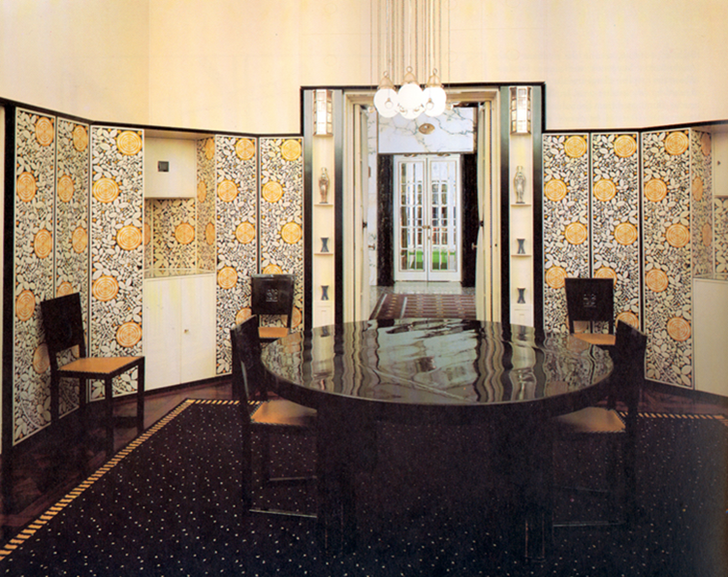
Palais Stoclet: son intérieur

Slide 68
La difficile prévisibilité pour le propriétaire
La condition du « lien indissociable » :
- Villa « Maeger Scorre » avec 2 peintures par Edgar Tytgat (Flandre)
- L’intérieur du couvent Zuster van Maria (Flandre)
Façade, toit et intérieur de la maison du peintre André Hennebicq (Bruxelles)

Slide 69
L’obligation de maintenir le bien in situ
L’obligation de conservation active et passive
La protection d’ensemble n’est pas une expropriation de fait
Pas de compensation sauf si charge excessive

Slide 70
Le retable de Saint-Denis-en-Brocqueroi, vers 1460
Fait partie du château de Beaulieu, mais pas un monument → la question ne se pose pas

Slide 71
Conclusion
Répartition des compétences rend la protection du patrimoine plus ardue en Belgique, surtout pour le patrimoine mobilier
« Nul n’est censé ignorer la loi » devient un adage complexe pour le respect des règles relatives aux biens culturels

Slide 72
Contact
Marie-Sophie de Clippele
marie-sophie.declippele@usaintlouis.be
Ouvrage « Protéger le patrimoine culturel : à qui incombe la charge? »en open access : https://books.openedition.org/pusl/26644?lang=fr

